Slide 1





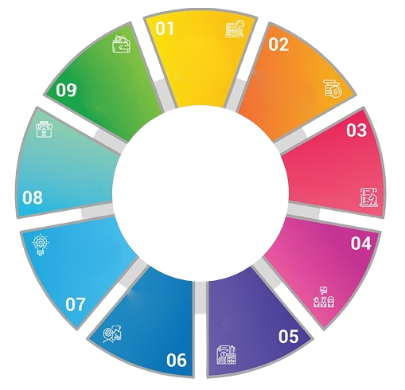
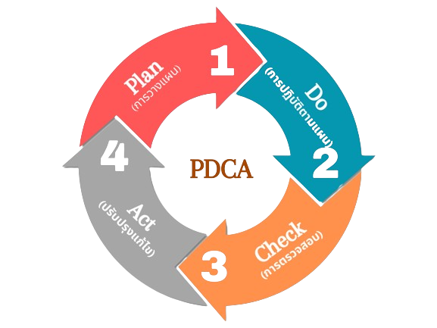

การพัฒนารูปแบบการบริหารจัดการศึกษา สู่การพัฒนา
โรงเรียนคุณธรรมอย่างยั่งยืน โดยใช้ BANGPHRA-D Model
B
Base
Information
D
Development
A
Awareness
A
Assessment
N
Network
BANGPHRA-D
Model
5Gs
R
Readiness
G
Great Goals
H
Happiness
P
Participation
การบริหารจัดการศึกษาสู่การพัฒนาโรงเรียนคุณธรรมอย่างยั่งยืน
โดยใช้ BANGPHRA-D Model และคุณภาพ 5Gs
G1
Great
School
G2
Great Administrator
G3
Great
Teacher
G4
Great
Student
G5
Great
Community

Slide 2

BANGPHRA-D Model
B
Base Information
การศึกษาวิเคราะห์ข้อมูลพื้นฐาน
A
Awareness
การสร้างความตระหนักรู้
N
Network
การสร้างเครือข่ายความร่วมมือ
G
Great Goals
การมุ่งสู่เป้าหมายที่ยอดเยี่ยม
P
Participation
การมีส่วนร่วมในการพัฒนา
H
Happiness
การทำงานอย่างมีความสุข
R
Readiness
ความพร้อมในการสร้างสรรค์งาม
A
Assessment
การประเมินผลการดำเนินงานอย่างมีประสิทธิภาพ
D
Development
การพัฒนาคุณภาพการศึกษาอย่างยั่งยืน
การบริหารจัดการศึกษาสู่การพัฒนาโรงเรียนคุณธรรมอย่างยั่งยืน

Slide 3
คุณภาพ 5Gs
G1
Great School
โรงเรียนดี
G2
Great Administrator
ผู้บริหารดี
G3
Great Teacher
ครูดี
G4
Great Student
นักเรียนดี
G5
Great Community
ชุมชนดี

